Slide 1
Identidad Chilena
Jaime Gatica Jorquera
Liceo Valentín Letelier Madaraiga
Linares

Slide 2
IDENTIDAD CHILENA
Existe la creencia de que cada nación tiene su propia identidad y que esta es perfectamente distinguible, homogénea y compartida por todos sus integrantes.

Slide 3
IDENTIDAD CHILENA
Son un conjunto de valores, visiones y maneras de hacer las cosas que predominan en un pueblo.
La identidad nacional sería una sola y consistente.
Identidades individuales e Identidades sociales.

Slide 4
IDENTIDAD CHILENA
Ambos aspectos coexisten de manera simultánea e integrada. Pero no significa que compartan todos sus elementos constitutivos.
Los rasgos del individuo no se repiten necesariamente en el colectivo social o cultural. Sociedad es heterogénea.

Slide 5
IDENTIDAD CHILENA
La identidad nacional es un conjunto de valores seleccionados y representativos de la nación, pero este grupo es reducido. Es sólo una manera de ver, y de hacer las cosas.
Esta construcción excluye una gran cantidad de rasgos culturales considerados poco relevantes.

Slide 6
IDENTIDAD CHILENA
Según Jorge Larraín, “se puede afirmar sin temor a error, que en cada nación la o las versiones de identidad nacional dominantes son las versiones construidas en función de los intereses de las clases o grupos dominantes. Pero esto no significa que no puedan existir varias versiones, a veces incluso contradictorias.

Slide 7
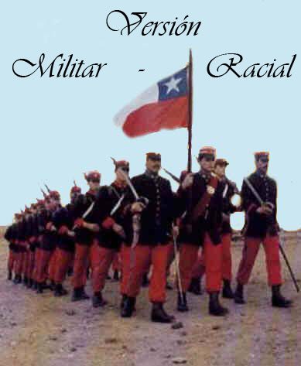
VERSIONES DE LA IDENTIDAD CHILENA

Slide 8
Versión Militar-Racial
Hay un fuerte componente bélico y militar en la identidad chilena.
Nacionalidad chilena aparece formada por una serie de guerras. (Mario Góngora)

Slide 9
Versión Militar-Racial
Es en las guerras donde Chile se construyó, primero derrotando a los mapuches y ocupando el territorio durante la colonia, después derrotando a los españoles y obteniendo la independencia de Chile y Perú, y posteriormente venciendo a Perú y Bolivia, consolidando la república.

Slide 10
Versión Militar-Racial
“Las FF.AA. Siempre han vencido en las contiendas bélicas internacionales proporcionándonos el orgullo de la victoria, reforzando el nacionalismo consciente”. (Alberto Polloni)

Slide 11
Versión Militar- Racial
Rol preponderante del ejército. Figura como un creador de la sociedad chilena e incluso se le considera anterior a la misma.
Desde su creación en 1604 asume un rol central integrador.
Sinnúmero de generales en el cargo de presidentes y siempre han participado de las constituciones.

Slide 12
Versión Militar-Racial
Rol progenitor del ejército en la identidad nacional. Vela por la seguridad y los valores de sus miembros.

Slide 13
Versión Militar-Racial
Raza chilena surge de la mezcla de sangre indígena araucana con sangre de los soldados conquistadores
Idea que la raza chilena ha heredado aptitudes militares de sus antepasados.
Concepto del roto vinculado al mundo militar. (Nicolás Palacios)

Slide 14
Versión Militar-Racial
Origen de la palabra roto está en el militar conquistador de la guerra de Chile. Su apariencia y su desprecio por los oficios manuales, por el comercio y por los letrados le deberían su identificación.
Versión militar-racial tiene elementos patriarcales y machistas que sostienen la inferioridad natural de la mujer frente al hombre.

Slide 15
Versión Militar-Racial
La afirmación de la identidad nacional pasó necesariamente por la derrota del enemigo en la guerra.
La guerra implica otro al que hay que vencer. Una identidad nacional basada en la guerra, por tanto, se afirma en la necesidad de tener algún enemigo que destruir. Y no sólo se trata de enemigos externos.

Slide 16
Versión Psico-social

Slide 17
Versión Psico-social: Carácter chileno
Según Alberto Cabero, los chilenos tienen defectos raciales heredados:
“del andaluz, las clases bajas han heredado la ligereza de juicio, la despreocupación del porvenir, el fatalismo; del indio, la misma tendencia fatalista, la inclinación al alcoholismo, al robo, a la violencia, a la acometividad.”

Slide 18
Versión Psico-social: Carácter chileno
“Del vasco, seco como su solar, han heredado las clases altas su escaso sentimentalismo e imaginación, la dureza, la severidad, la suspicacia, el desabrimiento, el calculador egoísmo.”

Slide 19
Versión Psico-social: Carácter chileno
Benjamín Subercaseaux destaca algunos rasgos del chileno que pertenecen al “tipo depresivo”.
Para Subercaseaux, este tipo se relaciona al clima de grandes oscilaciones térmicas y a la geografía.

Slide 20
Versión Psico-social: Carácter chileno
Según Hernán Godoy, los aspectos positivos serían la voluntad, la sobriedad, el espíritu jurídico y democrático, la tenacidad y la lucha por la justicia, el estoicismo, la calidez y el afecto.
Los rasgos negativos serían la poca imaginación, el carácter gris y apagado.

Slide 21
Versión Psico-social: Carácter chileno
Identidad chilena no tiene estructura psíquica. No se puede decir que el carácter colectivo chileno se manifiesta en el conjunto de caracteres individuales de todos los chilenos. Sería aventurado decir que es compartido por la mayoría de los chilenos.

Slide 22
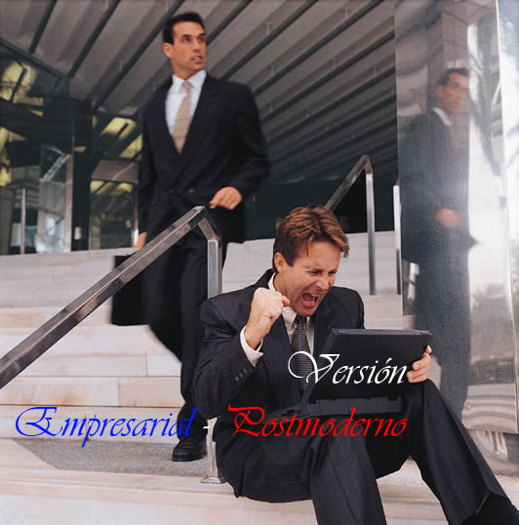
Versión Empresarial Postmoderna

Slide 23
Versión Empresarial Postmoderna
A partir de 1990 se habló de un nuevo Chile.
Concibe a Chile como un país emprendedor.
La participación de Chile en ferias internacionales y el uso de metáforas/analogías (jaguar) buscan suscitar orgullo patriótico.

Slide 24
Versión Empresarial Postmoderna
Según Tomás Moulián, “el sujeto de esta identidad es el denominado ciudadano credit card”, cuya base es el consumo.
El clima cultural se manifiesta en un boom de jóvenes literatos que se formaron en una época de invidualismo y despolitización, lo que se refleja en sus cuentos y novelas.

Slide 25
Versión Empresarial Postmoderna
En el nuevo Chile, este interés por responder al quién soy yo llevará a la pérdida del miedo a la heterogeneidad y a una confianza renovada en el pluralismo.
Pérdida de utopías como el bienestar social y los valores de igualdad ahora son reemplazados por el éxito individual, el consumo masivo y el bienestar privatizado.

Slide 26
Versión Empresarial Postmoderna
“De la actitud apocada y pesimista que, según historiadores, ha distinguido el carácter chileno, se pasó a una actitud orgullosa y optimista – y de pronto hasta arrogante”. (Eugenio Tironi).

Slide 27
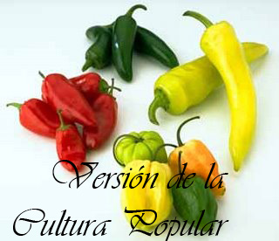
Versión de la Cultura Popular

Slide 28
Versión de la Cultura Popular
Cultura oligárquica de elite es imitativa, poco original y sin creatividad.
Cultura popular está llena de imaginación, permitiendo que el pueblo sobreviva en condiciones difíciles. Por eso llama más la atención a los extranjeros. (Gabriel Salazar).

Slide 29
Versión de la Cultura Popular
Los elementos principales de esta sociedad arrancan desde la época colonial.
Se relacionan a formas específicas de socialibilidad y se manifiesta en rodeos, ramadas y fiestas religiosas.

Slide 30
Versión de la Cultura Popular
Al uso del ritual como elemento identitario se agrega la capacidad del pueblo para producir en comunidad y con procedimientos propios en la minería, la artesanía o la agricultura.
Posee dos polos, uno creativo y vigoroso, y otro más restringido y bloqueado, producto de la relación con la clase dominante.

